Slide 1



Sesión 8
Situaciones especiales
Mtra. Sandra Ivonne Guandulain Ponce
23 / Noviembre /2025

Slide 2

Agenda
Presentación
Objetivo
Respuesta a código azul obstétrico
Cesárea perimortem
Cuidados post parto
Cierre

Slide 3
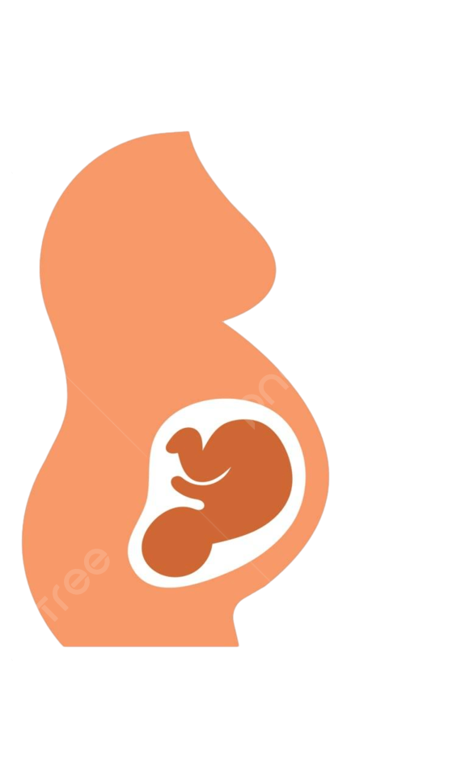
Objetivo
Al concluir esta sesión, ustedes serán capaces de describir y aplicar las técnicas y protocolos necesarios para manejar situaciones especiales en obstetricia, tales como la respuesta a un código azul obstétrico, el manejo de arritmias, la cesárea perimortem y los cuidados post paro.
A través de la integración de conceptos teóricos y prácticos, los participantes aprenderán a coordinar intervenciones eficaces en situaciones críticas para optimizar los resultados tanto para la madre como para el bebé.

Slide 4

Respuesta a código azul obstétrico
Epidemiología
El paro cardiovascular de la madre representa del 1 al 2% de los ingresos a la unidad de cuidados intensivos, con una incidencia de 3.2:1000 embarazadas. El 16% de esos ingresos corresponde al posparto.
En el 2021, en México, la razón de muerte materna fue del 53.1%, y la causa principal fue la COVID 19, seguida de los trastornos hipertensivos del embarazo; ambas situaciones con requerimiento de reanimación cardiopulmonar en embarazadas.
El 52% de esas muertes ocurrió después del primer día de puerperio
Auqui-Valarezo, Sandra Verónica, Hernández-Pacheco, José Antonio, Nares-Torices, Miguel Ángel, Mota-Calzada, Javier, & Rangel-Vargas, Uriel Emanuel. (2023). Reanimación cardiopulmonar y cerebral durante el embarazo. Revisión narrativa. Ginecología y obstetricia de México, 91(6), 417-431. Epub 31 de agosto de 2023.https://doi.org/10.24245/gom.v91i6.8429

Slide 5

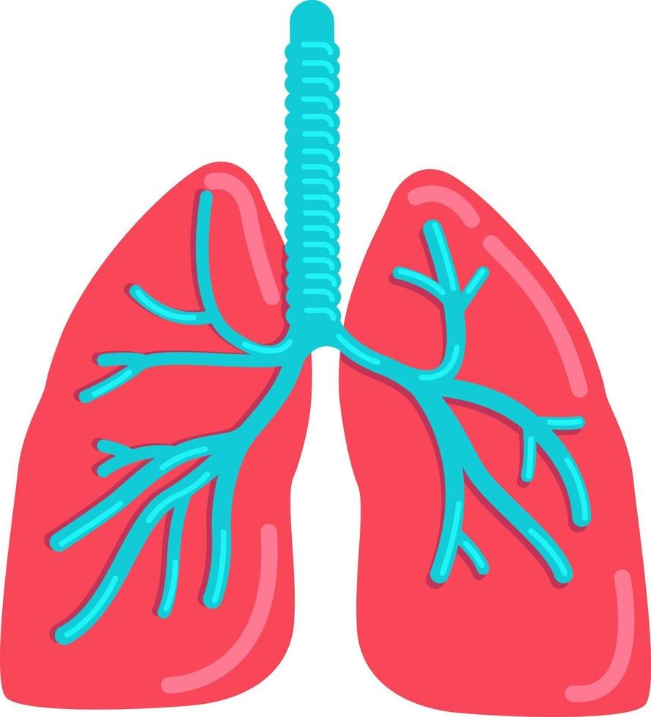

Respuesta a código azul obstétrico
Adaptaciones maternas
Adaptaciones cardiovasculares:
aumento del 40% del gasto cardiaco para suplir las demandas metabólicas maternas y fetales; esto implica que hay un aumento del volumen sistólico y de la frecuencia cardiaca.
Durante el segundo trimestre disminuye la resistencia vascular.
2. Adaptaciones pulmonares:
Edema de la vía aérea
Aumento del consumo de oxígeno en un 20%
Disminución del bienestar
Capacidad residual funcional e incremento del volumen minuto debido al aumento del volumen corriente, que da como consecuencia alcalosis respiratoria.
Adaptaciones gastrointestinales
Relajación del esfínter esofágico inferior
Enlentecimiento del vaciamiento gástrico.
Auqui-Valarezo, Sandra Verónica, Hernández-Pacheco, José Antonio, Nares-Torices, Miguel Ángel, Mota-Calzada, Javier, & Rangel-Vargas, Uriel Emanuel. (2023). Reanimación cardiopulmonar y cerebral durante el embarazo. Revisión narrativa. Ginecología y obstetricia de México, 91(6), 417-431. Epub 31 de agosto de 2023.https://doi.org/10.24245/gom.v91i6.8429

Slide 6
Respuesta a código azul obstétrico
Adaptaciones maternas
2. Adaptaciones pulmonares:
Edema de la vía aérea
Aumento del consumo de oxígeno en un 20%
Disminución del bienestar
Capacidad residual funcional : Volumen de aire que queda en los pulmones después de una espiración normal
incremento del volumen minuto: aumento en la cantidad de aire que entra y sale de los pulmones por minuto
volumen corriente: cantidad de aire que se exhala en cada respiración normal, sin esfuerzo
que da como consecuencia alcalosis respiratoria: Es un trastorno ácido- base que ocurre cuando hay una disminución en la presión parcial del dióxido de carbono (PaCO2) en la sangre debido a una ventilación excesiva
Reducción en la capacidad de los pulmones para funcionar de manera óptima
Auqui-Valarezo, Sandra Verónica, Hernández-Pacheco, José Antonio, Nares-Torices, Miguel Ángel, Mota-Calzada, Javier, & Rangel-Vargas, Uriel Emanuel. (2023). Reanimación cardiopulmonar y cerebral durante el embarazo. Revisión narrativa. Ginecología y obstetricia de México, 91(6), 417-431. Epub 31 de agosto de 2023.https://doi.org/10.24245/gom.v91i6.8429

Slide 7
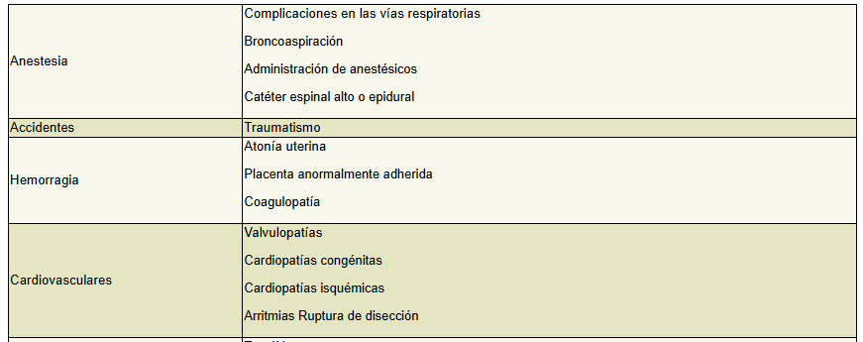
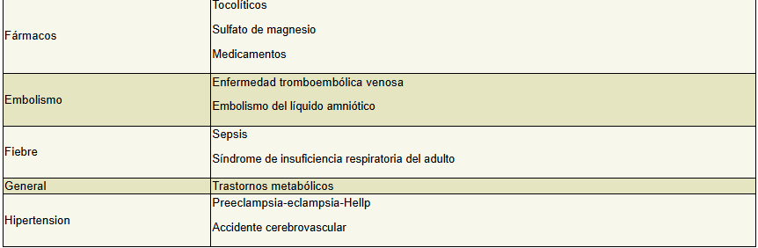
Respuesta a código azul obstétrico
Etiología probable del paro respiratorio
Auqui-Valarezo, Sandra Verónica, Hernández-Pacheco, José Antonio, Nares-Torices, Miguel Ángel, Mota-Calzada, Javier, & Rangel-Vargas, Uriel Emanuel. (2023). Reanimación cardiopulmonar y cerebral durante el embarazo. Revisión narrativa. Ginecología y obstetricia de México, 91(6), 417-431. Epub 31 de agosto de 2023.https://doi.org/10.24245/gom.v91i6.8429

Slide 8
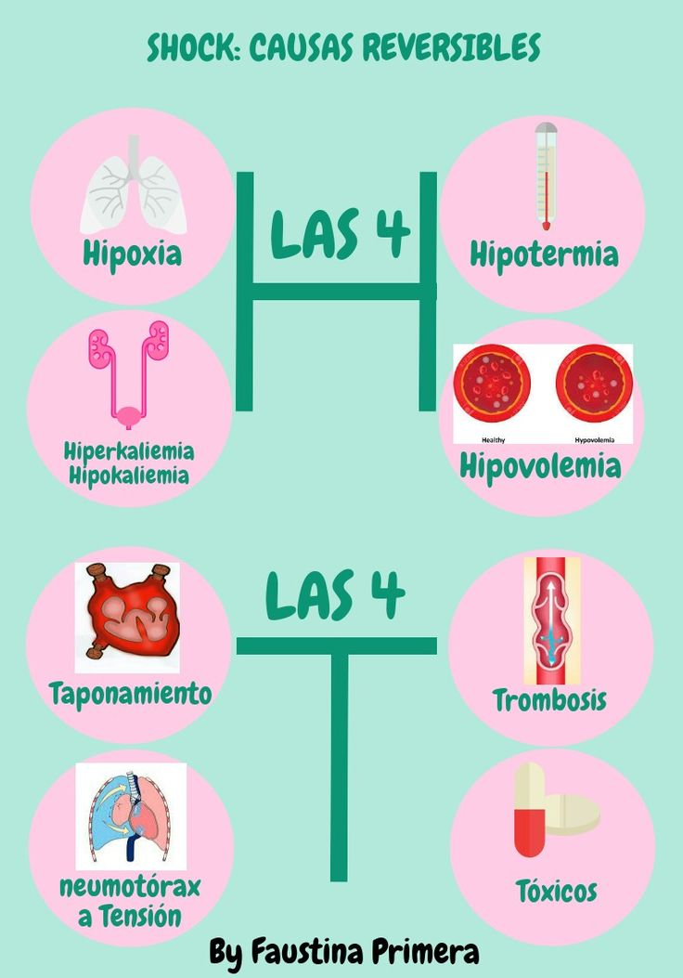
Respuesta a código azul obstétrico
Etiología probable del paro respiratorio
Auqui-Valarezo, Sandra Verónica, Hernández-Pacheco, José Antonio, Nares-Torices, Miguel Ángel, Mota-Calzada, Javier, & Rangel-Vargas, Uriel Emanuel. (2023). Reanimación cardiopulmonar y cerebral durante el embarazo. Revisión narrativa. Ginecología y obstetricia de México, 91(6), 417-431. Epub 31 de agosto de 2023.https://doi.org/10.24245/gom.v91i6.8429

Slide 9
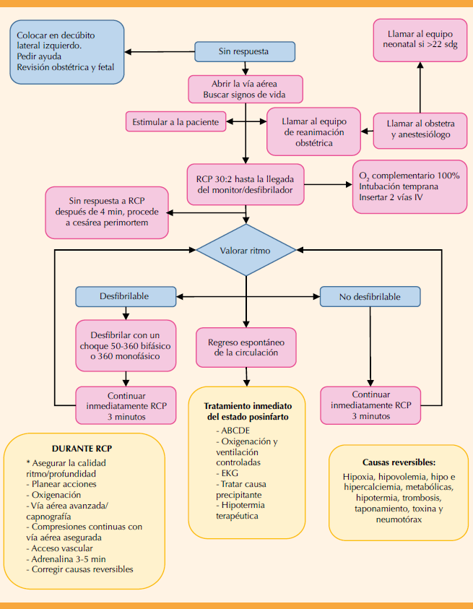
Respuesta a código azul obstétrico
Cuesta-Galindo, Mayela Guadalupe, Ruvalcaba-Carrillo, Roberto, Colín-Cortes, Héctor Manuel, Yáñez-Torres, José de Jesús Oswaldo, Camarillo-Contreras, Omar Oswaldo, & Bravo-Aguirre, Daniel Ely. (2020). Código azul, histerotomía de reanimación en embarazo de término: reporte de un caso. Ginecología y obstetricia de México, 88(10), 700-706. Epub 04 de octubre de 2021.https://doi.org/10.24245/gom.v88i10.3451

Slide 10
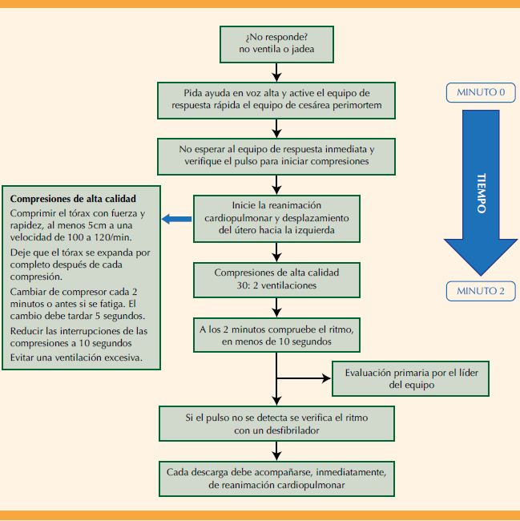
Respuesta a código azul obstétrico
Auqui-Valarezo, Sandra Verónica, Hernández-Pacheco, José Antonio, Nares-Torices, Miguel Ángel, Mota-Calzada, Javier, & Rangel-Vargas, Uriel Emanuel. (2023). Reanimación cardiopulmonar y cerebral durante el embarazo. Revisión narrativa. Ginecología y obstetricia de México, 91(6), 417-431. Epub 31 de agosto de 2023.https://doi.org/10.24245/gom.v91i6.8429

Slide 11
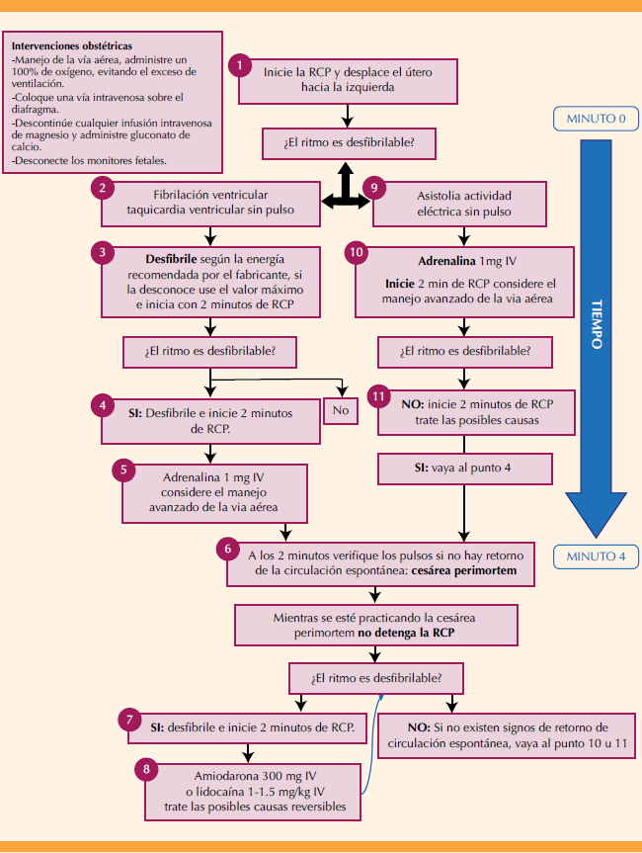
Respuesta a código azul obstétrico
Auqui-Valarezo, Sandra Verónica, Hernández-Pacheco, José Antonio, Nares-Torices, Miguel Ángel, Mota-Calzada, Javier, & Rangel-Vargas, Uriel Emanuel. (2023). Reanimación cardiopulmonar y cerebral durante el embarazo. Revisión narrativa. Ginecología y obstetricia de México, 91(6), 417-431. Epub 31 de agosto de 2023.https://doi.org/10.24245/gom.v91i6.8429

Slide 12
Respuesta a código azul obstétrico
Auqui-Valarezo, Sandra Verónica, Hernández-Pacheco, José Antonio, Nares-Torices, Miguel Ángel, Mota-Calzada, Javier, & Rangel-Vargas, Uriel Emanuel. (2023). Reanimación cardiopulmonar y cerebral durante el embarazo. Revisión narrativa. Ginecología y obstetricia de México, 91(6), 417-431. Epub 31 de agosto de 2023.https://doi.org/10.24245/gom.v91i6.8429

Slide 13
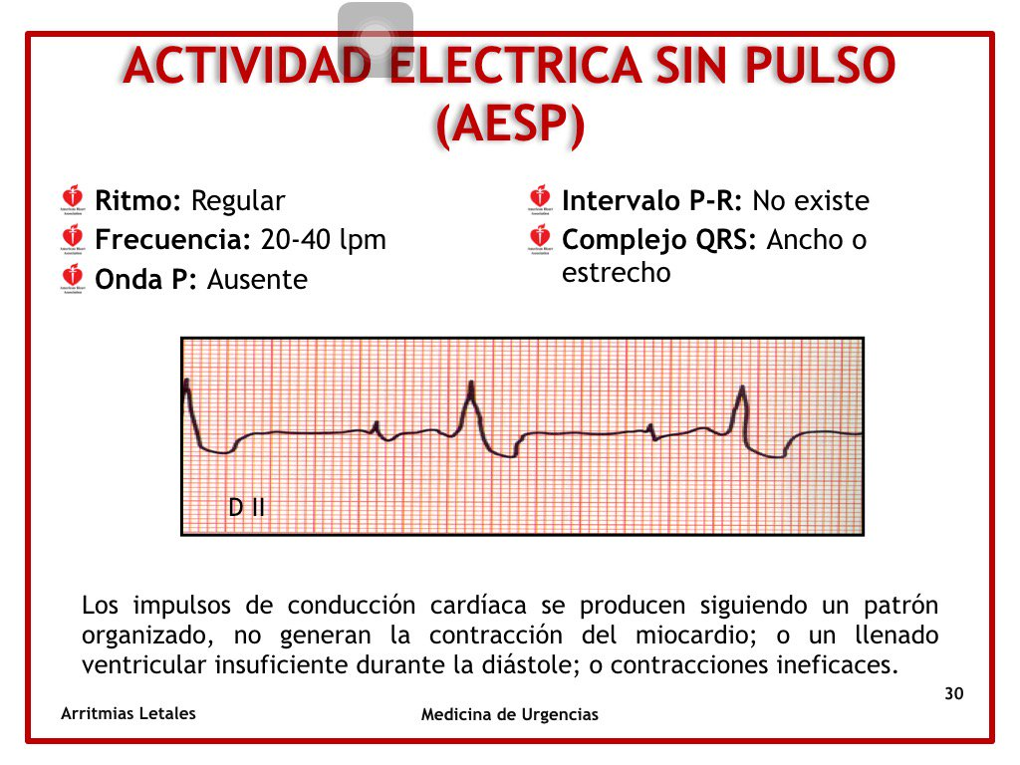
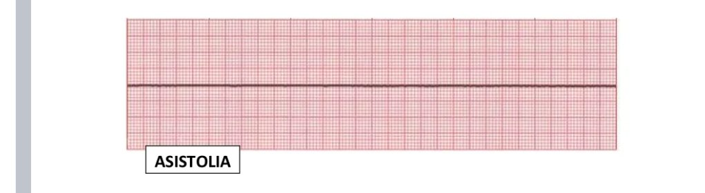
Manejo de arritmias
Ritmos no desfibrilables
Asistolia: sin actividad eléctrica cardiaca.
Actividad eléctrica sin pulso: ritmo organizado, con ausencia de pulsos centrales.
Auqui-Valarezo, Sandra Verónica, Hernández-Pacheco, José Antonio, Nares-Torices, Miguel Ángel, Mota-Calzada, Javier, & Rangel-Vargas, Uriel Emanuel. (2023). Reanimación cardiopulmonar y cerebral durante el embarazo. Revisión narrativa. Ginecología y obstetricia de México, 91(6), 417-431. Epub 31 de agosto de 2023.https://doi.org/10.24245/gom.v91i6.8429

Slide 14
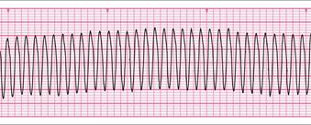
Manejo de arritmias
Ritmos desfibrilables
Taquicardia ventricular sin pulso: cuando existen más de tres complejos ventriculares continuos con una frecuencia mayor a 100 lpm, con o sin pulsos, con o sin inestabilidad hemodinámica.
Auqui-Valarezo, Sandra Verónica, Hernández-Pacheco, José Antonio, Nares-Torices, Miguel Ángel, Mota-Calzada, Javier, & Rangel-Vargas, Uriel Emanuel. (2023). Reanimación cardiopulmonar y cerebral durante el embarazo. Revisión narrativa. Ginecología y obstetricia de México, 91(6), 417-431. Epub 31 de agosto de 2023.https://doi.org/10.24245/gom.v91i6.8429

Slide 15
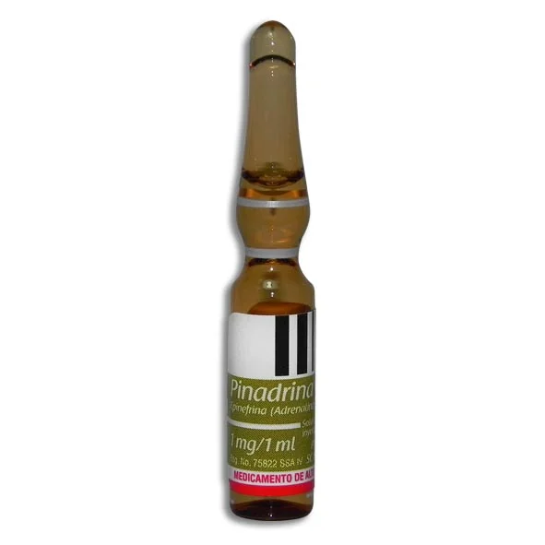
Manejo de arritmias
Medicamentos indicados en la reanimación cardiopulmonar:
Epinefrina: es un agonista adrenérgico, simpaticomimético.
Se une a los receptores alfa y beta adrenérgico.
Genera vasoconstricción, inotropismo y cronotropismo positivo.
Está indicada en casos de: paro cardiaco, bradicardia, hipotensión a dosis de 1 mg cada 3 a 5 minutos.
Entre los puntos clave está la indicación de 1 mg durante la reanimación cardiopulmonar, que mejora el desenlace del retorno de la circulación espontánea y la supervivencia a tres meses.
Las ventajas de la epinefrina son más evidentes durante el paro cardiaco, con un ritmo no desfibrilable.
Auqui-Valarezo, Sandra Verónica, Hernández-Pacheco, José Antonio, Nares-Torices, Miguel Ángel, Mota-Calzada, Javier, & Rangel-Vargas, Uriel Emanuel. (2023). Reanimación cardiopulmonar y cerebral durante el embarazo. Revisión narrativa. Ginecología y obstetricia de México, 91(6), 417-431. Epub 31 de agosto de 2023.https://doi.org/10.24245/gom.v91i6.8429

Slide 16
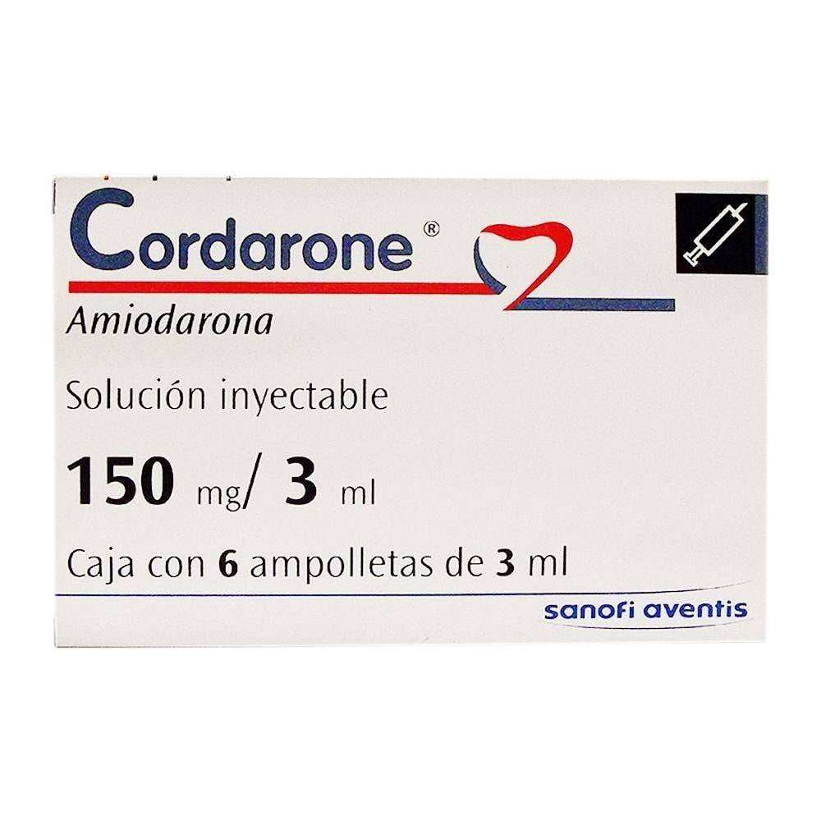
Manejo de arritmias
Medicamentos indicados en la reanimación cardiopulmonar:
Amiodarona: Acción directa sobre el miocardio, retrasando la despolarización y aumentando la duración del potencial de acción.
Inhibe de forma no competitiva los receptores alfa y ß y posee propiedades vagolíticas y bloqueantes del Ca.
https://www.vademecum.es/mexico/medicamento/1277573/amiodarona-solucion-inyectable-150-mg-3ml

Slide 17
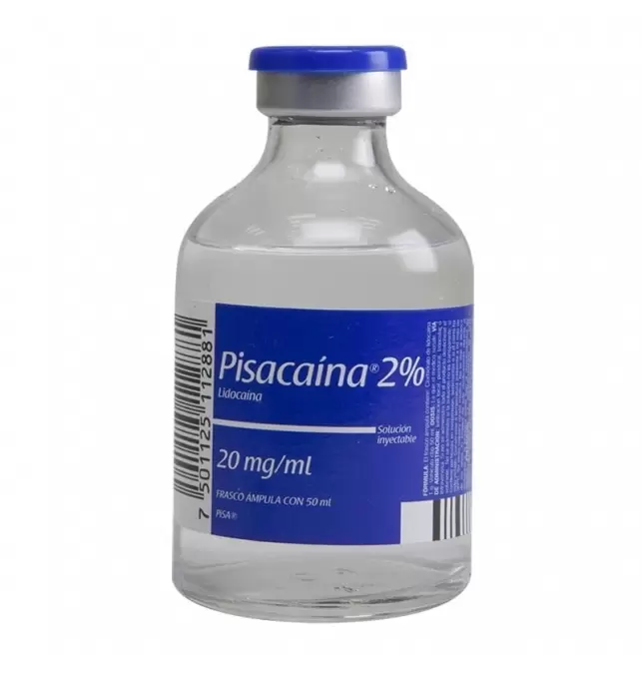
Manejo de arritmias
Medicamentos indicados en la reanimación cardiopulmonar:
Lidocaína: Disminuye la despolarización, automatismo y excitabilidad en los ventrículos durante la fase diastólica mediante acción sobre los tejidos, sin involucrar al sistema autónomo.
Inhibe de forma no competitiva los receptores alfa y ß y posee propiedades vagolíticas y bloqueantes del Ca.
https://www.vademecum.es/principios-activos-lidocaina+antiarritmico-c01bb01-us

Slide 18
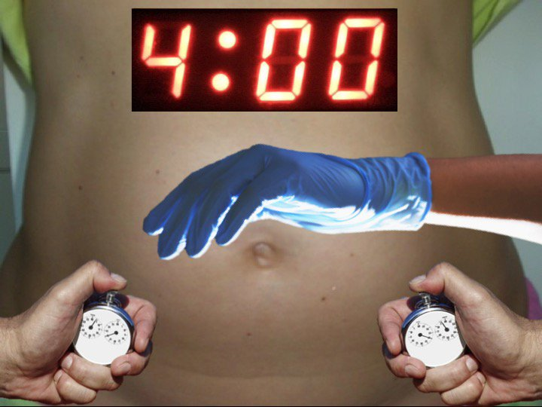
Césarea perimortem
Definición:
La cesárea perimortem (CPMM), también conocida como histerotomía de reanimación, es un procedimiento de emergencia que se realiza cuando una paciente embarazada sufre un paro cardíaco.
2. Indicaciones:
Durante el paro cardíaco materno en la segunda mitad del embarazo para aliviar la compresión aortocava, lo que puede aumentar las probabilidades de una reanimación materna exitosa incluso si el feto no es viable. La AHA también recomienda el PMCD lo antes posible en casos en los que la madre no pueda ser reanimada (p. ej., traumatismo no superviviente) para la supervivencia de un feto viable.
National Institutes of Health. (n.d.). Emergency Obstetric Care. National Center for Biotechnology Information. https://www.ncbi.nlm.nih.gov/books/NBK534240/

Slide 19
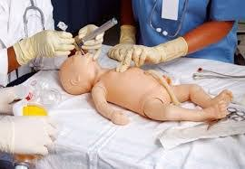
Césarea perimortem
3. Contraindicaciones
El desplazamiento uterino manual izquierdo y el soporte vital cardíaco avanzado (ACLS) han reanimado con éxito a la paciente en 5 minutos.
La edad gestacional es menor a 20 semanas (es decir, la altura del fondo uterino debajo del ombligo materno o la edad gestacional de la paciente conocida por imágenes previas)
No está presente un médico capacitado para realizar PMCD.
4. Equipo:
Bisturí con hoja 10
Retractor Balfour
Esponjas de gasa
Pinzas Kelly
Pinzas rusas
Tijeras de sutura
Sutura
Portagujas
Pinzas del cordón umbilical
Equipo para reanimación neonatal e intubación adulto
National Institutes of Health. (n.d.). Emergency Obstetric Care. National Center for Biotechnology Information. https://www.ncbi.nlm.nih.gov/books/NBK534240/

Slide 20
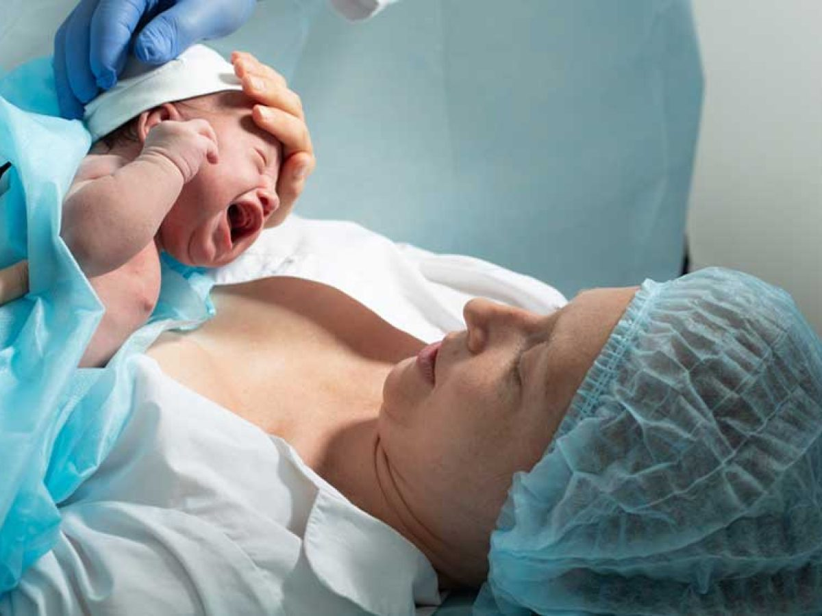
Césarea perimortem
5. Importancia clínica
Los resultados tanto para la madre como para el bebé pueden variar, pero realizar un PMCD a las 20 semanas o más tarde del embarazo puede mejorar la supervivencia cuando los esfuerzos de reanimación no son exitosos. En los casos en que el desplazamiento uterino izquierdo no alivia la compresión, el PMCD se hace necesario, ya que el procedimiento ayuda tanto a la reanimación como a reducir el riesgo de daño cerebral fetal hipóxico.
Idealmente, las instituciones de salud que brindan atención obstétrica deberían contar con equipos y protocolos específicos para el manejo del paro cardíaco materno y realizar el PMCD cuando sea necesario para garantizar que se realice lo más rápido posible.
National Institutes of Health. (n.d.). Emergency Obstetric Care. National Center for Biotechnology Information. https://www.ncbi.nlm.nih.gov/books/NBK534240/

Slide 21
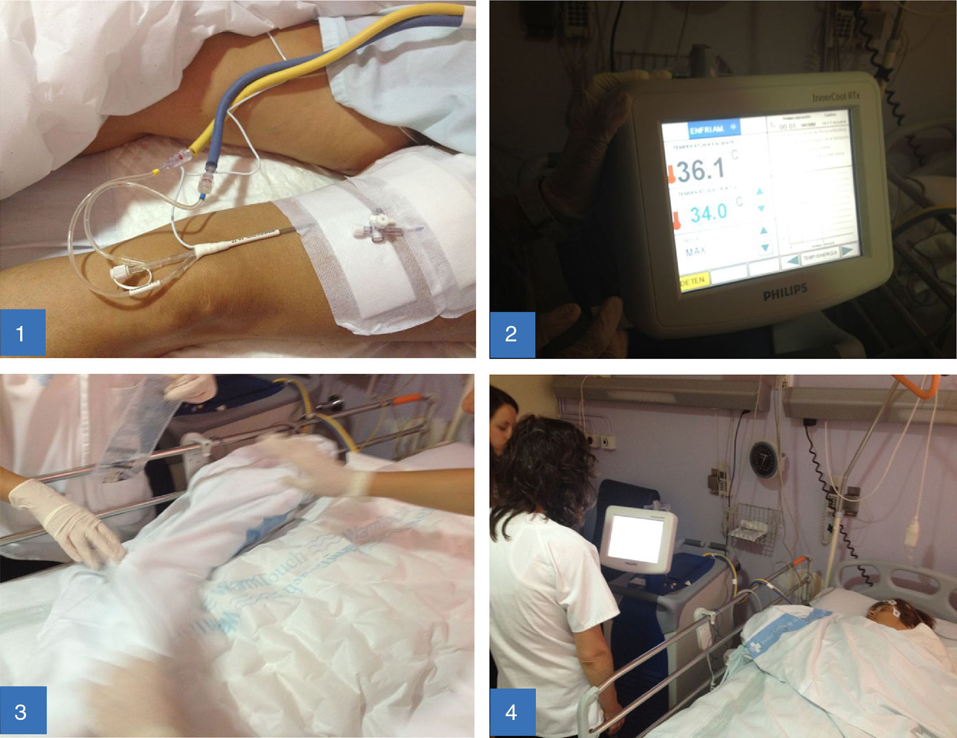
Cuidados postparo
5. Hipotermia Post-RCP
La hipotermina terapéutica, siguiendo al arresto cardíaco manejado en forma satisfactoria, se considera dentro del grupo de medidas de neuroprotección posterior a eventos cerebrales isquémicos, principalmente la isquemia cerebral global posterior al arresto cardíaco.
La American Herat Association (AHA) y la Internationational Linison Committee recomienda hipotermia postresucitación en el rango de 32º CA 34oC con un rango de tiempo de 12 a 24hrs, en victimas adultos de arresto cardíaco
La hipotermia se debe de iniciar lo antes posible, durante la reanimación cardiopulmonar, con enfriamiento externo (bolsas de hielo, colchón de enfriamiento) y/o enfriamiento interno, (líquidos IV, catéteres IV, enfriamiento de cavidades corporales, enfriamiento cerebral selectivo).
National Institutes of Health. (n.d.). Emergency Obstetric Care. National Center for Biotechnology Information. https://www.ncbi.nlm.nih.gov/books/NBK534240/

Slide 22
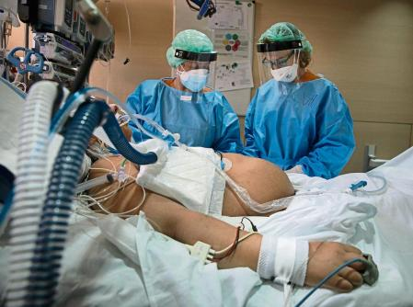
Cuidados postparo
MAMÁ:
PASA A UTI
COLOCIÓN CATETER VENOSO (PRESION VENOSA CENTRAL)
INICIO DE AMINAS
MONITORIZACION DE GLICEMIA
SIGNOS VITALES Y CONTROL DE URESIS (COLOCACION DE SONDA VESICAL POR HORA
VIGILANCIA DEL SANGRADO TRANSVAGINAL
CUIDADOS DE HERIDA QUIRURGICA
ANTIBIOTICOS, ANTIACOAGULANTES
MANEJO DE MEDICAMENTOS PARA LA SEDACION
HEMOTRANSFUSIÓN
HEMOGLOBINA, UREA, CREATININA, BUN, GASOMETRIA ARTERIAL, TIEMPOS DE COAGULACION, BIOMETRIA HEMATICA, ELECTROLITOS SÉRICOS(VALORAR ESTADO ACIDO BASE), ENZIMAS CARDIACAS, HEMOCULTIVO, UROCULTIVO
FARMACOS ANTIHIPERTENSIVOS, NEUROPROTECTORES (SUFATO DE MAGNESIO)

Slide 23
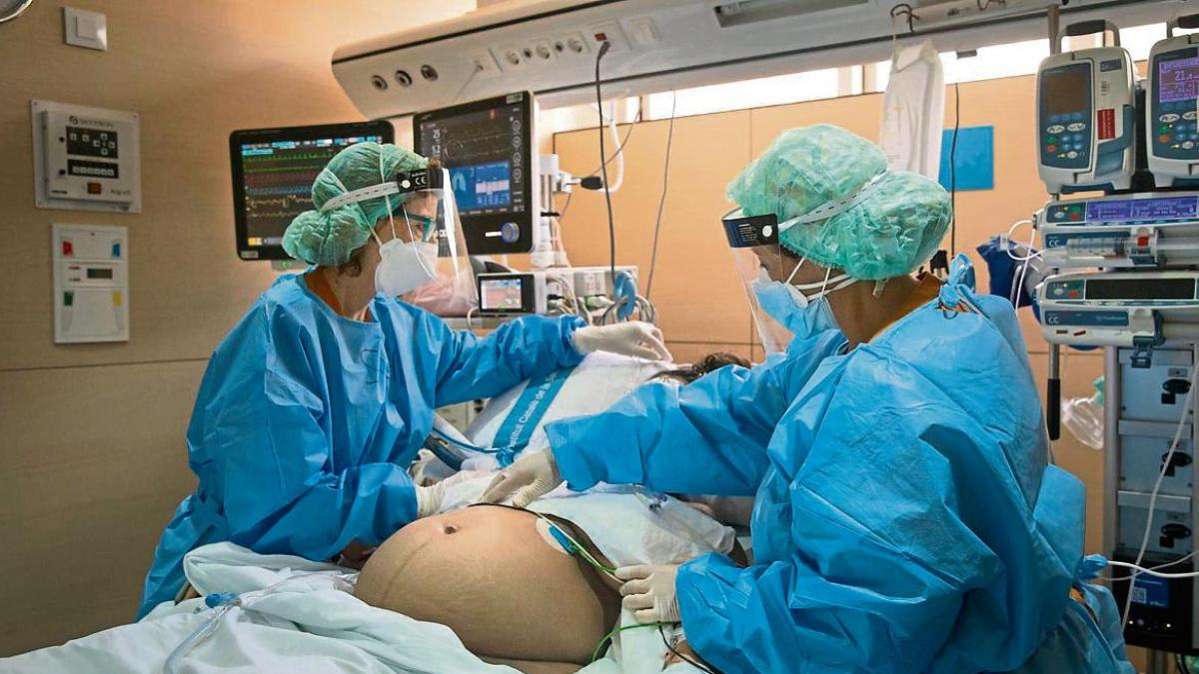
Cuidados postparo
MAMÁ:
INVOLUCION UTERINA
PREVENCION DE TROMBOSIS VENOSA PERIFERICA (MEDIAS / VENDAJE)
RESPUESTA AL VENTILADOR (VALORES DEL VENTILADOR), CORRECTA INTUBACIÓN
TRATAR CAUSAS DEL PARO CARDIORESPIRATORIO
COLOCACION DE SONDA NASOGASTRICA
VACEAMIENTO GASTRICO
ECG /EEG
TOMOGRAFIA / RX
CAMBIOS DE POSICION
VALORACION PUPILAR: REACTIVO, FORMA Y SIMETRIA
CONTROL DE LIQUIDOS (BALANCE INGRESOS VS. EGRESOS)
SI EXISTEN DRENAJES, CUIDADOS DE ESTE (PENROSE, DRENOVAC, SONDA PLEURAL)
ESTADO NEUROLOGICO (REVISAR PRESENCIA DE CRISIS CONVULSIVAS)
SI ENCUETRA EMPAQUETADA COLOCACION DE SONDA VESICAL DE 3 VIAS PARA MEDIR PRESION INTRAABDOMIAL 12-15 mmHg)
VIGILANCIA DEL LLENADO CAPILAR

Slide 24
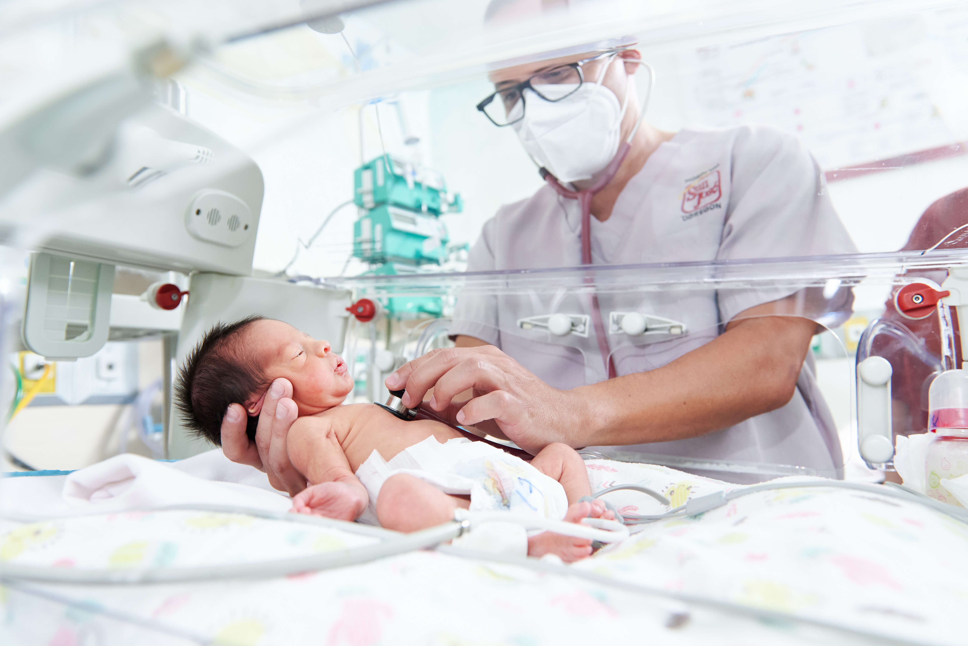
Cuidados postparo
BEBÉ: LOS CUIDADOS SERAN EN FUNCION DE LAS CIRCUNSTANCIAS DEL NACIMIENTO Y LA EDAD GESTACIONAL
PASA A UCIN
CONDICIONES DE NACIEMIENTO: SI HUBO RCP, PINZAMIENTO INMEDIATO DEL CORDON UMBILICAL, HIPOTONICO VS. ACTIVO, VALORES DE SILVERMAN, APGAR.
HIPOACTIVO: PROPORCIONAR CALOR, ESTIMULACIÓN, ASPIRACION DE SECRECIONES. PRESION POSITIVA DE OXIGENO VS. INTUBACION, VIARA INMEDIATA = CATETER UMBILICAL (COLOCACION INMEDIATA AL NACIMIENTO), O CATETER CENTRAL (SE COLOCA EN UCIN), GASOMETRIA UMBILICAL.
REVISAR ANTECEDENTE DE SUFRIEMIENTO FETAL
SDG AL NACIMIENTO: APARTIR DE LAS 28 SDG PUEDE TENER MAYOR PROBABILIDAD DE VIDA, ESQUEMA DE MADURACION PULMONAR EN EL EMBARAZO EN BEBES DE 28-34SDG
VIA AREA: APLICACIÓN DE SURFACTANTE, FASE 3= VENTILACION MECANICA, FASE 2= CPAP, FASE 1= PUNTAS NASALES, CAFEINA(NEONATOS MENORES A 36SDG, PARA MADURACION DEL CENTRO NEURORESPIRATORIO.

Slide 25
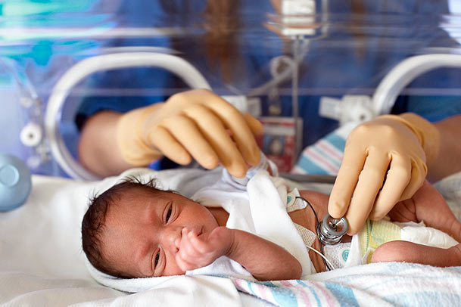
Cuidados postparo
BEBÉ: LOS CUIDADOS SERAN EN FUNCION DE LAS CIRCUNSTANCIAS DEL NACIMIENTO Y LA EDAD GESTACIONAL
NEUROLOGICO: CONTENCION Y CONFORT NEONATAL, MANEJO DE PREVENCION DE HEMORRAGIA INTRACRANEAL PREMATUROS EXTREMOS(MENOR DE 28SDG) OMITIR VITAMINA K, OCLUISION VISUAL Y AUDITIVA, MANTENERLO EN UN ENTORNO CON POCA LUZ, PROPORCIONAR CALOR (INCUBADORA)
CARDIACO: AMINAS, CONTROL DE LIQUIDOS, REVISAR MALFORFACIONES CONGENITAS CARDICAS Y/O PREMATUREZ
RENAL : PREMATUREZ, MALFORMACIONES, PESO DE LOS PAÑALES, RELACION DE MEDICAMENTOS VS LIQUIDOS ADMINISTRADOS.
ALIMENTACION: NPT, PREMATURO MADURO (34sdg)
SIGNOS VITALES, CUIDADOS DE LA PIEL, CAMBIOS POSTURALES (SEGÚN CIRCUNSTANCIA, PUEDE LLEGAR A SER CADA 2 HRS O CADA 4 HRS)
CUIDADOS EN BLOQUE= TODAS LAS INTERVENCIONES QUE SE LE DEBEN HACER EN UN SOLO MOMENTO, LO IDEAL EN TODO TIPO DE PACIENTES

Slide 26
Gracias

